Slide 1

практико-ориентированный семинар в рамках интеграции
К вопросу организации учебной деятельности обучающихся начальных классов с низкой мотивацией
Комитет по делам образования города Челябинска
Муниципальное бюджетное учреждение дополнительного профессионального образования
«Центр развития образования города Челябинска»
Муниципальное бюджетное общеобразовательное учреждение
«Специальная (коррекционная) общеобразовательная школа-интернат
для обучающихся и воспитанников с ограниченными возможностями здоровья
(нарушение опорно-двигательного аппарата) № 4 г. Челябинска»

Slide 2

ПРОГРАММА
Приветственное слово | Лукович Анжелика Витальевна, руководитель ГМО учителей начальных классов, заместитель директора по УР, МБОУ «СОШ №121 г. Челябинска»
Мотивация учебной деятельности младших школьников, как основа успешного обучения и воспитания | Климова Инна Владимировна, учитель начальных классов, МБОУ»Школа-интернат № 4 г. Челябинска»
О причинах низкой мотивации обучающихся с ограниченными возможностями здоровья | Юхно Надежда Ивановна, учитель начальных классов, МБОУ»Школа-интернат № 4 г. Челябинска»
Использование современных методов и приёмов в учебной деятельности для повышения мотивации обучающихся с ОВЗ | Поспелова Полина Николаевна, учитель начальных классов, МБОУ «Школа-интернат №4 г. Челябинска»
Формы взаимодействия с родителями (законными представителями) обучающихся по вопросу повышения мотивации | Калинина Ирина Викторовна, учитель начальных классов, МБОУ «Школа-интернат №4 г. Челябинска»

Slide 3
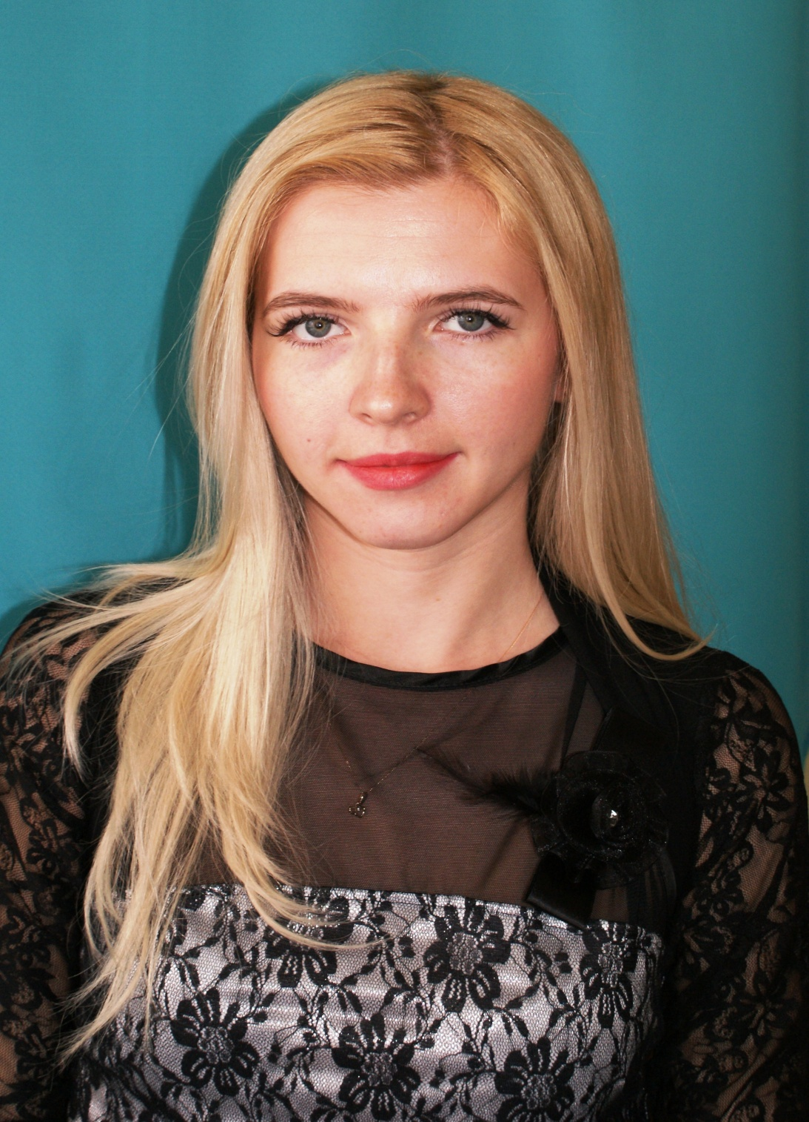
Мотивация учебной деятельности младших школьников как основа успешного обучения и воспитания
Климова Инна Владимировна
учитель начальных классов
МБОУ «Школа-интернат № 4 г. Челябинска»

Slide 4
«Интерес к учению появляется только тогда, когда есть вдохновение, рождающееся от успеха».
В.А. Сухомлинский

Slide 5
Зависимость результата деятельности человека от интеллекта и мотивов

Slide 6
Что такое мотивация
Мотивация (от латинского motive – побуждение, от французского motif – побудительная сила, причина) – это низкое эмоциональное состояние, которое побуждает ученика к самостоятельным действиям.
Основное условие успешного обучения.

Slide 7
- Исходит от ребенка
- Повышает выносливость, способность к концентрации
- Превращает обучение в важное событие
Мотивация
Внутренняя
Внешняя
- Исходит не от самого ребенка, не от его интересов
- Как только внешнее давление или стимул исчезают, останавливается процесс изучения

Slide 8
Виды мотивов

Slide 9



Slide 10
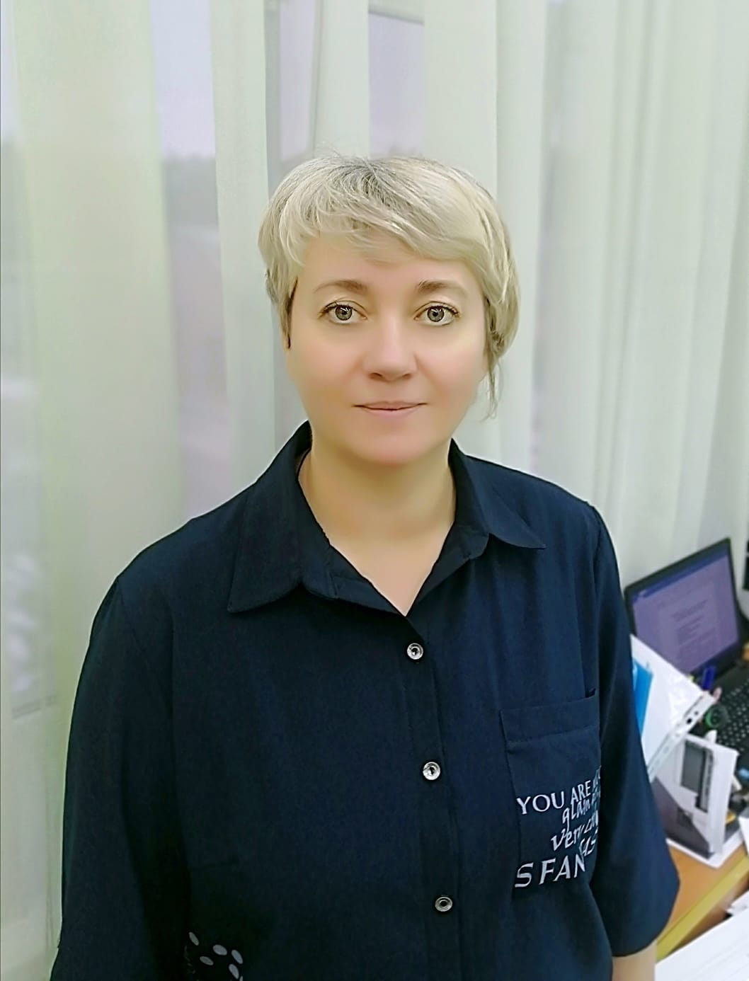
Причины низкой мотивации обучающихся с ограниченными возможностями здоровья
Юхно Надежда Ивановна
учитель начальных классов
МБОУ «Школа-интернат №4 г. Челябинска»

Slide 11
Дети с ограниченными возможностями здоровья
нарушение слуха
нарушение опорно-двигательного аппарата
ЗПР
нарушение зрения
нарушение интеллекта
нарушение речи
Самым главным приоритетом в работе - индивидуальный подход
с учётом специфики, психики и здоровья каждого ребёнка.

Slide 12
Основные задачи учителя в коррекционной школе:
1. Воспитание грамотного человека
2. Подготовка его к участию в жизни общества
3. Формирование у него положительного отношения к учёбе
и учебно-познавательной мотивации в учебной деятельности.
Мотивация –это основа качества обучения!

Slide 13
1 причина
Психофизиологические особенности развития
2 причина
Пробелы в знаниях
3 причина
Поведенческие особенности развития

Slide 14
4 причина
Межличночностные взаимоотношения
5 причина
Роль классного руководителя

Slide 15


мотивация должна рассматриваться не только, как проблема отдельного ученика,
а взаимодействие: учителя, родителя, ученика и его одноклассников.

Slide 16
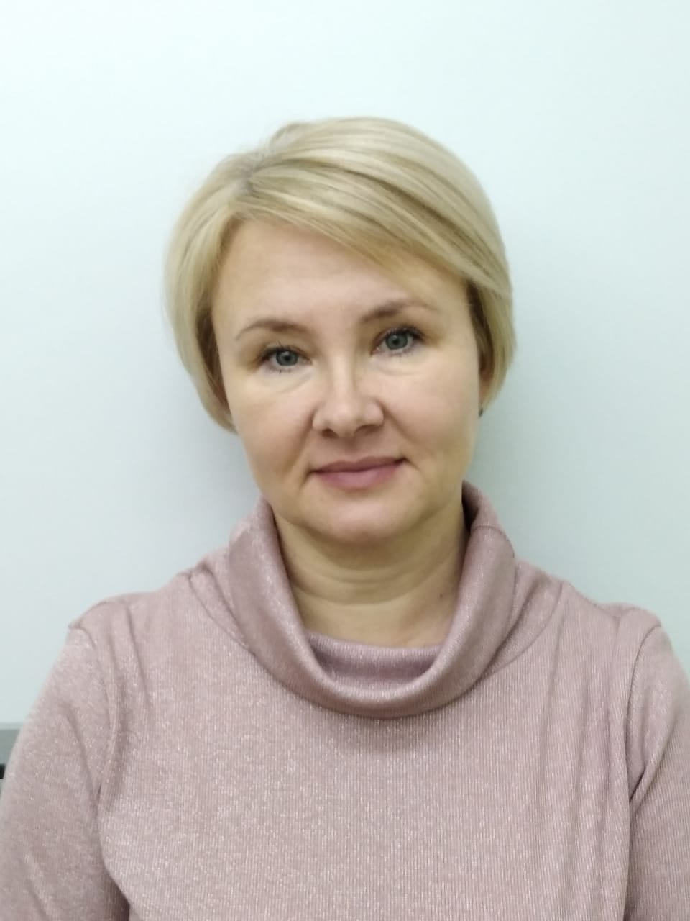
Использование современных методов и приёмов в учебной деятельности для повышения мотивации обучающихся с ОВЗ
                Поспелова Полина Николаевна
учитель начальных классов
МБОУ «Школа-интернат №4 г. Челябинска»

Slide 17
Виды мотивации
интерес к школьной обстановке
подготовка к будущей работе
интерес к изучаемому материалу или получению знаний
личность учителя
привычка выполнять предъявляемые школой и учителем требования
различные виды оценки

Slide 18
Основные методы эмоционального стимулирования :
- создание ситуаций успеха в учении;
- поощрение и порицание в обучении;
- использование игровых форм организации учебной деятельности;
- постановка системы перспектив.

Slide 19
Создание ситуаций успеха в обучении представляет собой создание цепочки ситуаций, в которых обучающийся добивается в учении хороших результатов, что ведёт к возникновению у него чувства уверенности в своих силах и легкости процесса обучения. Этот метод является одним из наиболее действенных средств стимулирования интереса к учению.

Slide 20
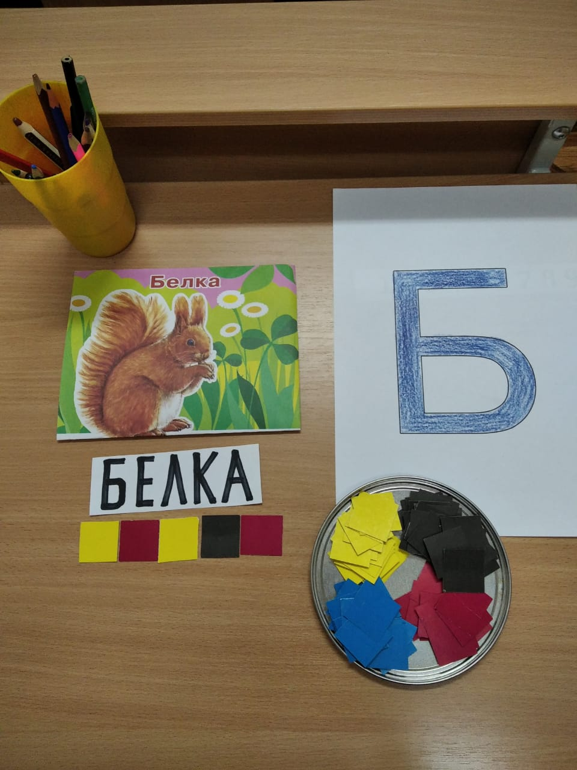
Поощрение и порицание в обучении
Вовремя похвалить ребёнка в момент успеха и эмоционального подъёма, найти слова для короткого порицания, когда он переходит границы допустимого, - это настоящее искусство, позволяющее управлять эмоциональным состоянием обучающегося.

Slide 21
Использование игр и игровых форм организации учебной деятельности
Использование игр и игровых форм организации учебной деятельности.
Ценным методом стимулирования интереса к учению выступает метод использования различных игр и игровых форм организации познавательной деятельности.
Короткие игры. К ним относятся предметные, сюжетно-ролевые и иные игры, используемые для развития интереса к учебной деятельности и решения отдельных конкретных задач.
Игровые сюжеты- это форма организации учебной деятельности, где урок представляется в виде целостной учебы-игры.

Slide 22
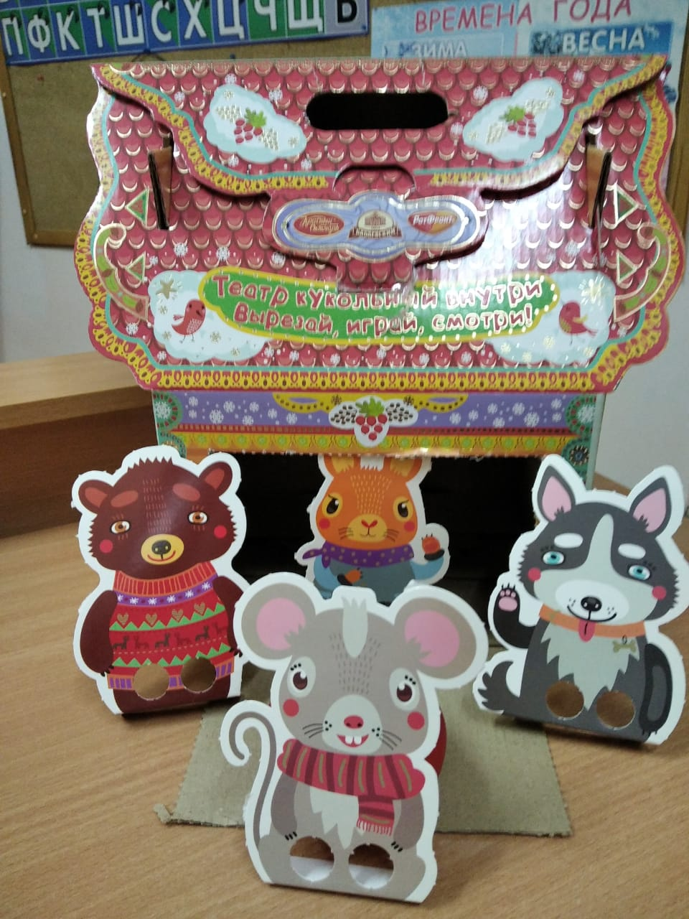
Постановка системы перспектив
Постановка перед обучающимися перспективы трёх уровней: ближней (рассчитанной на время выполнения одного задания, урока или учебного дня), средней (на неделю, четверть или год) и дальней (на несколько лет, на всю жизнь).

Slide 23
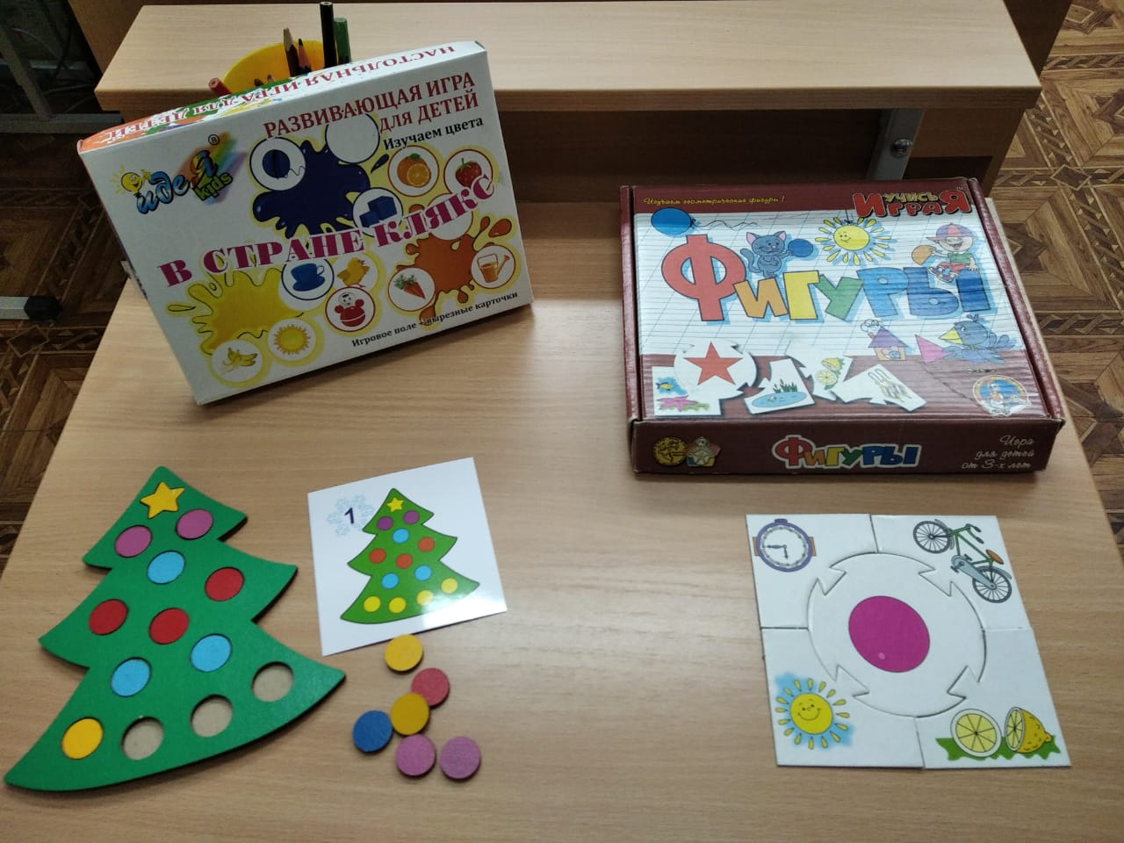
Формирование готовности восприятия учебного материала
Метод представляет собой одно или несколько заданий или упражнений учителя, направленных на подготовку обучающихся к выполнению основных заданий и упражнений урока.

Slide 24
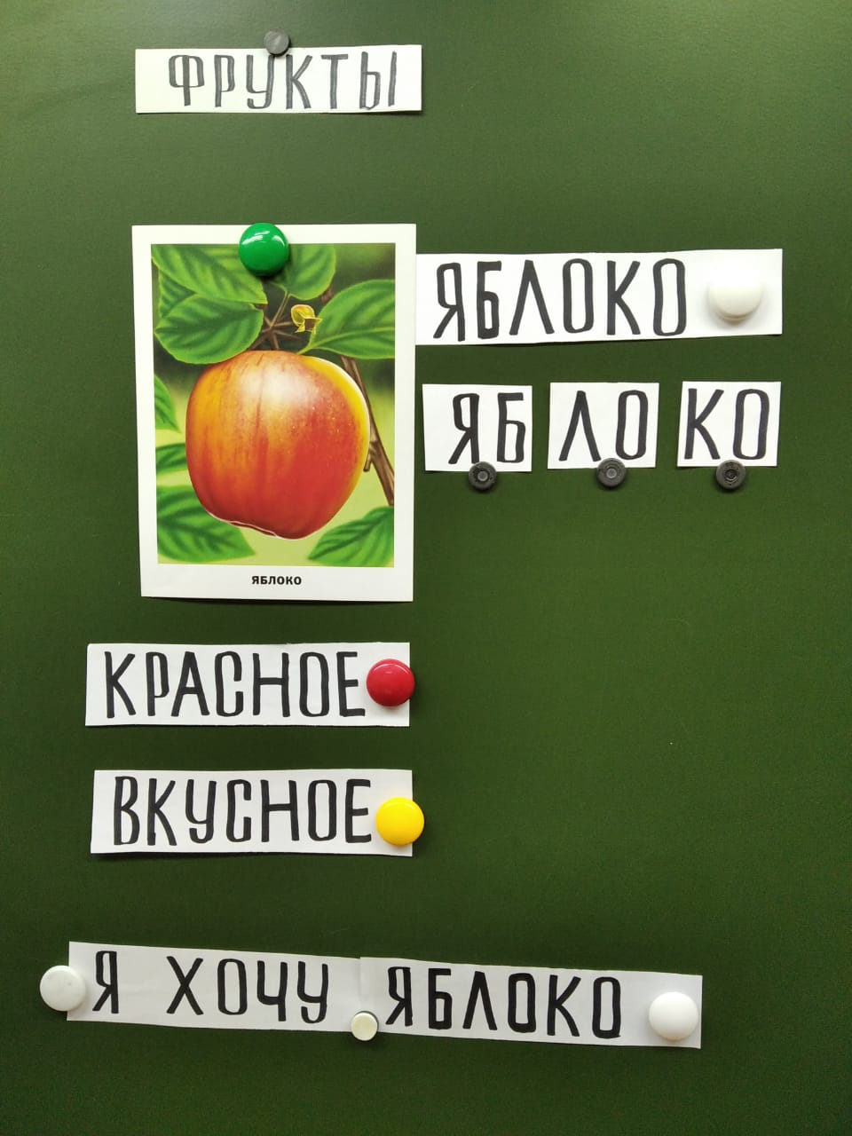
Групповая работа и работа в паре
Данная форма работы снижается уровень тревожности, формирует чувство самоуважения, позволяет активизировать познавательную деятельность учащихся, продуктивное, творческое усвоение знаний и умений.

Slide 25
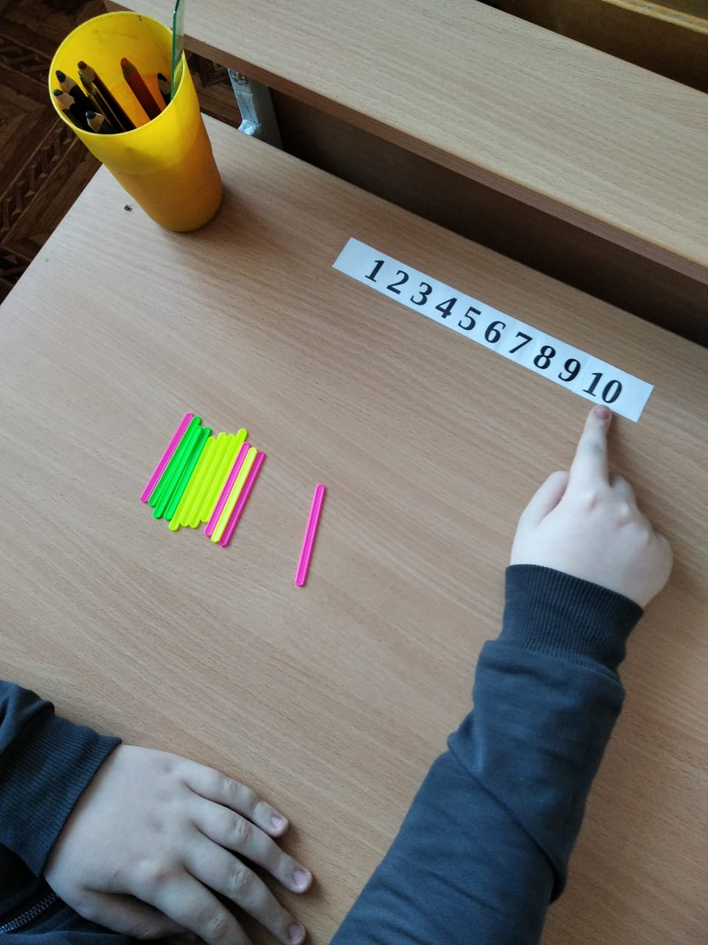
Проектная деятельность
В основе проектной деятельности лежит развитие познавательных навыков учащихся, умений самостоятельно конструировать свои знания, ориентироваться в информационном пространстве, развивать творческое мышление, умение увидеть и решить проблему, а также направлено на обучение детей элементарным приемам совместной деятельности в ходе проектов.

Slide 26
Метод создание проблемной ситуации
Сущность её в том, чтобы «не вводить знания в готовом виде. Даже если нет никакой возможности повести детей к открытию нового, всегда есть возможность создать ситуацию поиска…». Создание проблемной ситуации возможно через формулирование проблемных вопросов, задач, заданий поискового характера.

Slide 27
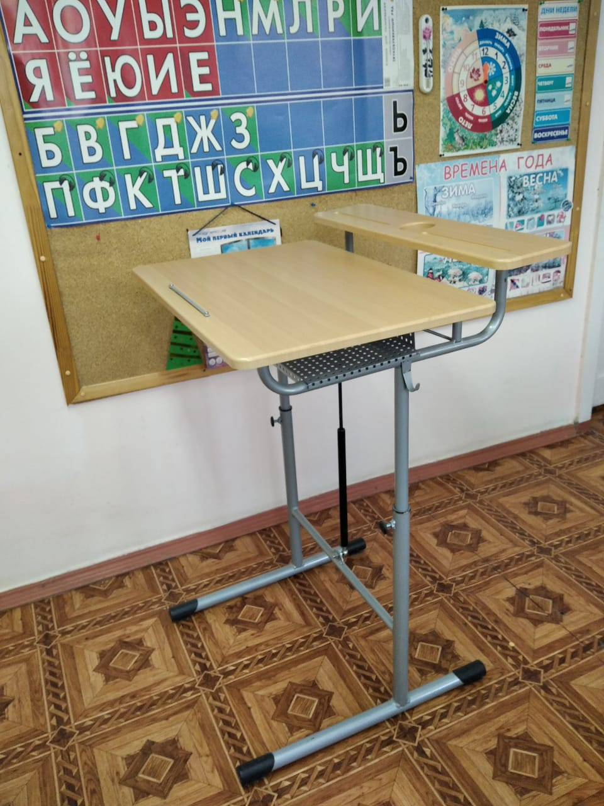
Здоровьесберегающие технологии
Здоровьесберегающие технологии используются в виде пальчиковой гимнастики, психогимнастики, элементов самомассажа, физкультминуток, голосовых и дыхательных упражнений, упражнений по сохранению зрения, что приводит к предотвращению усталости и утомляемости, повышению мотивации к учебной деятельности, позволяет не только сохранить уровень здоровья детей, но и повысить эффективность учебного процесса.

Slide 28
Рекомендации по развитию учебной мотивации учащихся с ОВЗ:
1. Создавать на уроке комфортные психологические и организационные условия работы: атмосферу доброжелательности, взаимопонимания, взаимоуважения.
2.Вооружать учащихся пониманием своей активной роли на уроке.
3. Включать формы изложения учебного материала с акцентом на занимательность, необычность, формы работы, вызывающие удивление, интерес у учащихся.
4. На каждом уроке использовать систему поощрения учеников, создавая атмосферу успеха.
5. Выявлять индивидуальные особенности и способности учащихся, использовать индивидуально-ориентированный подход с учётом особенностей каждого ребёнка.
6. Постоянно применять в своей деятельности средства и технологии обучения, способствующие развитию мотивации.
7. Развивать сотрудничество семьи и школы с целью формирования учебной мотивации детей.

Slide 29


Slide 30
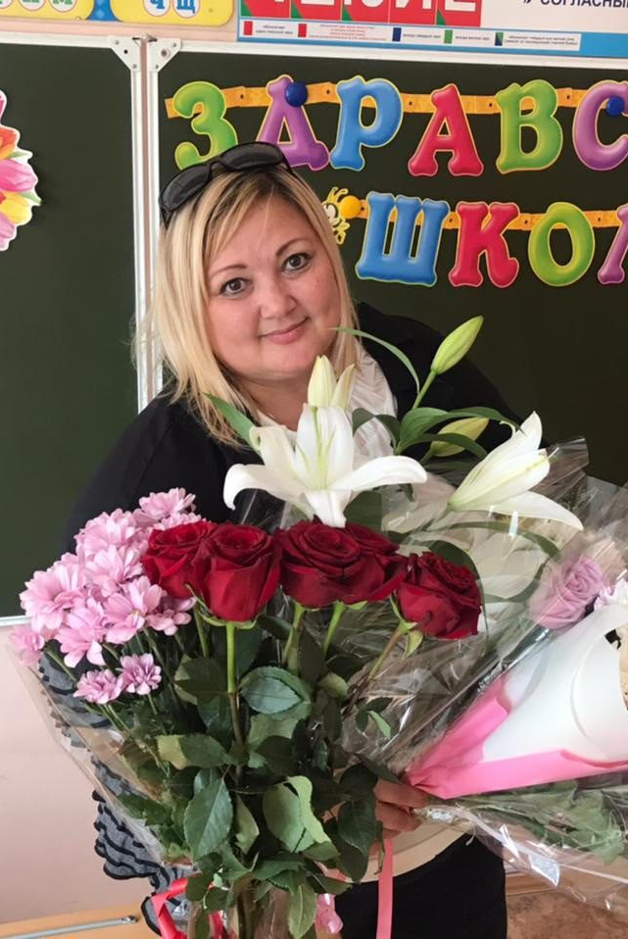
Формы взаимодействия с родителями по вопросу повышения мотивации обучающихся
Калинина Ирина Викторовна
учитель начальных классов
МБОУ «Школа-интернат №4 г. Челябинска»

Slide 31
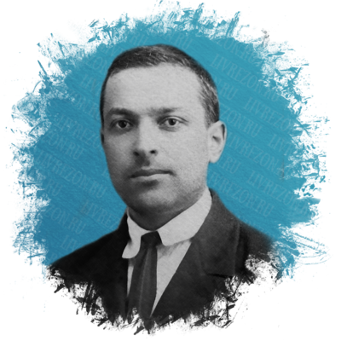

«Настроенный на взаимодействие, заинтересованный в результате позитивный взрослый»

Slide 32

Проблемы ребенка отражают внутренние проблемы родителей

Slide 33

Цели, побуждающие к действиям или поискам результата

Slide 34

Позитивный настрой

Slide 35

Совместная заинтересованность в результате, ответственность

Slide 36

«Мы с тобой решим проблему»

Slide 37
В школе применяются следующие формы взаимодействия с родителями:
- индивидуальные встречи с родителями;
- связь с родителями посредствам контроля за дневниками;
- индивидуальные консультации с родителями, классным руководителем, специальной службой сопровождения;
- совместные мероприятия, праздники, выезды, экскурсии (но, конечно же не в период пандемии);
- родительские собрания;
- беседы, анкетирования, рекомендации;
- оперативная связь в онлайн формате и через мессенджеры;
- буклеты, листовки, плакаты с которыми родители могут ознакомиться самостоятельно, размещены на сайте и информационных стендах школы

Slide 38

В начале учебного года в течение первых двух недель , специалистами проводятся комплексные обследования, анкетирования, мониторинги, контрольные срезы, диагностики обучающихся с целью создания индивидуальных коррекционных маршрутов и разработки планируемых результатов на учебный год

Slide 39

Совет профилактики

Slide 40

«Школа родительского успеха»

Slide 41
Что же делать родителям, когда ребенок не желает учиться?
1. Не перегружать ребенка.
2. Научить ребенка получать знания, применять их в жизни и уметь преодолевать трудности.
3. Уметь видеть положительное в действиях ребенка.
4. Родители всегда должны быть спокойными.
5. Предоставлять ребенку самостоятельность, верить в его успех, радоваться даже маленьким удачам.
6. Организовать свой график взаимодействия с детьми.
7. Развивать интеллект ребенка.
8. Интересоваться его жизнью в школе.

Slide 42


